Slide 1
Javascript Assíncrono
Vagner S

Slide 2
Tópicos
Definições
Código síncrono
Promises
Callbacks
Event Loop
Callback Hell
Async/Await

Slide 3
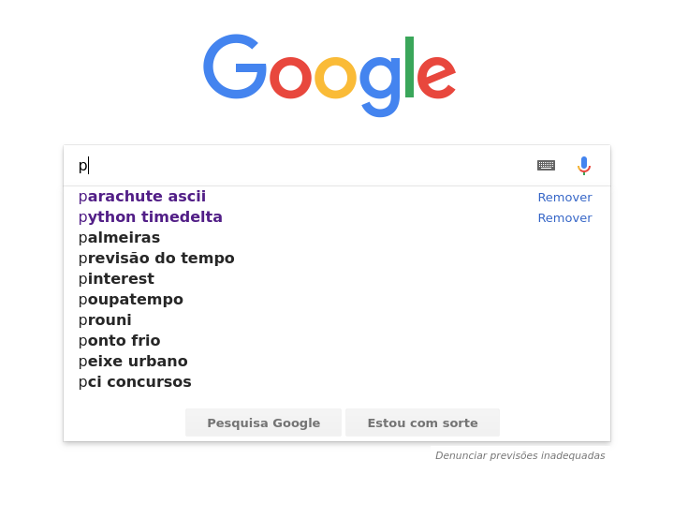
O que são?
Assíncrono

Slide 4
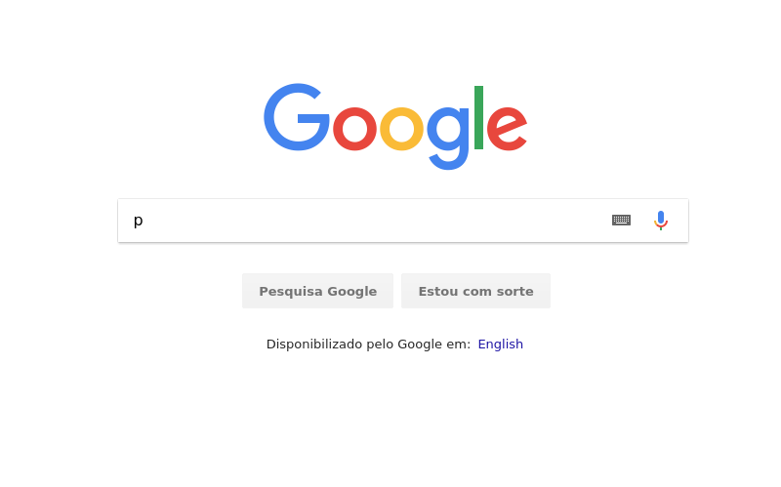
O que são?
Síncrono

Slide 5

O que são?
Síncrono

Slide 6
O que são?
Síncrono

Slide 7
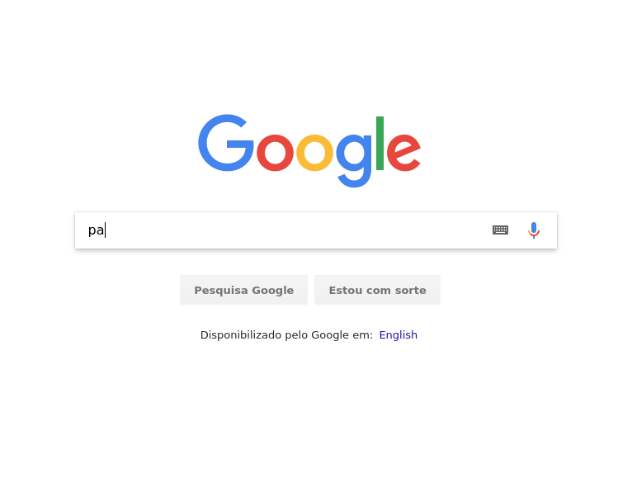
O que são?
Síncrono

Slide 8
O que são?
Síncrono

Slide 9
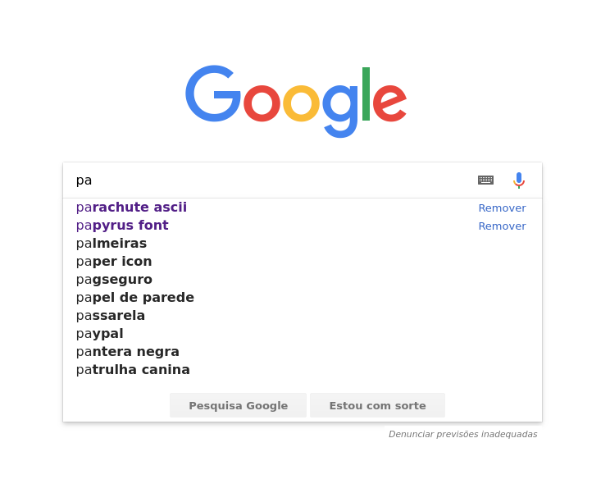
O que são?
Síncrono

Slide 10
O que são?
Exemplos de código
Síncrono
console.log(“Saitama”);
console.log(“Pearl Jam”);
Resultado:
Assíncrono
exibirMensagem(“Javascript é divertido :)”);
console.log(“Olá, mundo!”);
Resultado:
Saitama
Pearl Jam
Olá, mundo!
Javascript é divertido :)

Slide 11

Promises

Slide 12
Promises
Uma analogia

Slide 13
Promises
Callbacks
const nomeDoUsuario = new Promise(
function(resolve, reject) {
let dados = buscarUsuario(“Vagner S”);
resolve(dados.nome);
}
);

Slide 14
Exemplo Prático

Slide 15
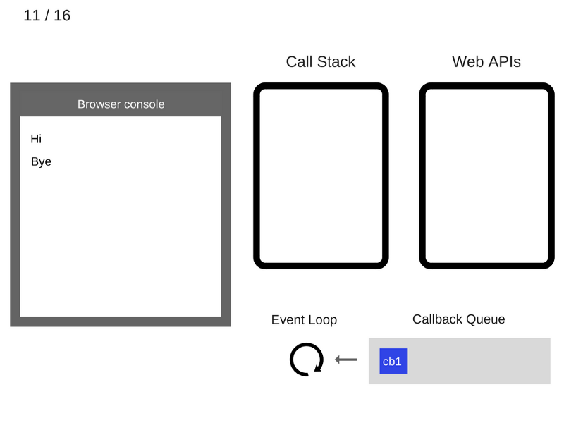
Promises
Event Loop

Slide 16
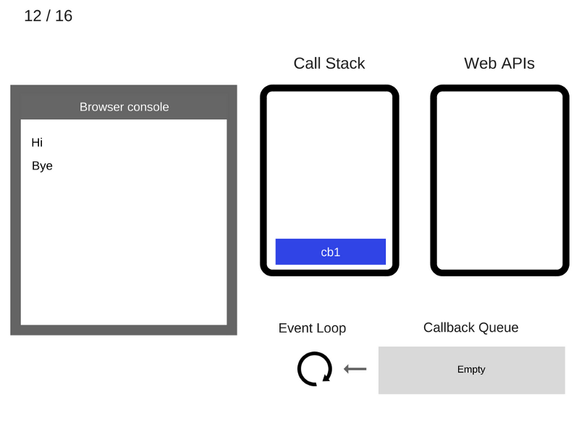
Promises
Event Loop

Slide 17
Exemplo Prático

Slide 18
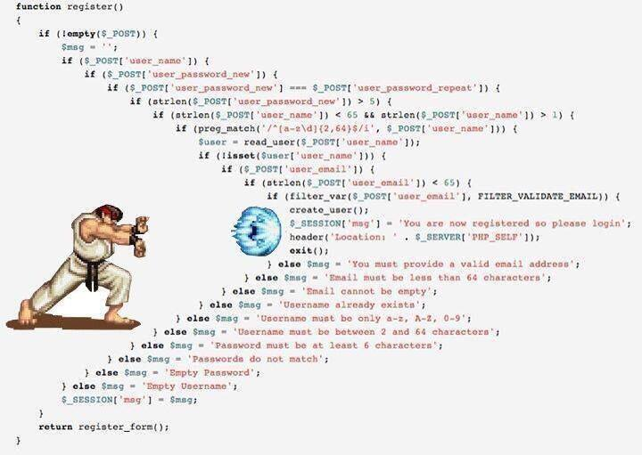
Callback Hell

Slide 19
Async Functions
async function exibirNome() {
var dados = await buscarUsuario("Vagner S");
console.log(dados.nome);
}

Slide 20
Exemplo Prático

